Slide 1

苏教版语文二年级下册
闪光的金子

Slide 2
“闪光的金子”
闪光的金子指什么呢？
为什么说徐虎的一颗心像“闪光的金子”？

Slide 3
xiū wù fán
nèi ɡōnɡ jù
àn qǔ quàn xú
修 理 服务 平凡
内容 提供 工具
按时 取出 劝告 徐州

Slide 4
duàn fù zhànɡ dài
wū ɡū dū ɡōnɡ dǔ sè
línɡ dān ɡē shū
地段 附近 故障 穿戴
污水 咕嘟 提供 堵塞
凌晨 耽搁 疏通 特约
千家万户 挨家挨户

Slide 5
徐
音节： xú 结构：左右
部首：ㄔ 音序：Ｘ
组词：姓徐 徐缓 徐徐

Slide 6
修
音节： xīu 结构：左右
部首：亻 音序：Ｘ
组词：修理 修长 修补

Slide 7
务
音节： wù 结构：上下
部首：夂 音序：Ｗ
组词：服务 务实 家务 务农

Slide 8
凡
音节： fán 结构：独体字
部首：几 音序：Ｆ
组词：服务 务实 家务 务农

Slide 9
内
音节：nèi 结构：独体字
部首：冂 音序：Ｎ
组词：国内 内务 内外 内心

Slide 10
供
音节：gōng 结构：左右
部首：亻 音序：Ｇ
组词：供应 供给 供求 提供

Slide 11
具
音节：jù 结构：上下
部首：八 音序：Ｊ
组词：工具 文具 具备 具体

Slide 12
按
音节：àn 结构：左右
部首：扌 音序：Ａ
组词：按时 按照 按住

Slide 13
纸
音节：zhǐ 结构：左右
部首：纟 音序：Ｚ
组词：纸条 纸张 白纸 纸片

Slide 14
取
音节：qǔ 结构：左右
部首：耳 音序：Ｑ
组词：取出 取得 取经 取得

Slide 15
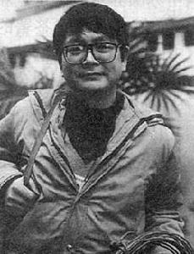
徐虎是上海市一个普通的水电修理工。

Slide 16
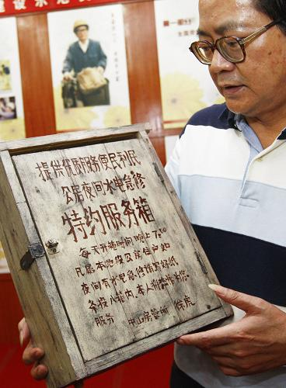
1985年的一天，徐虎在不同的地段挂起了三只“特约服务箱”。箱上写着：凡附近居民水电出现故障，急需当天夜晚修理的，请写清地址投入箱内，本人将及时提供热情服务。开箱时间19时。

Slide 17
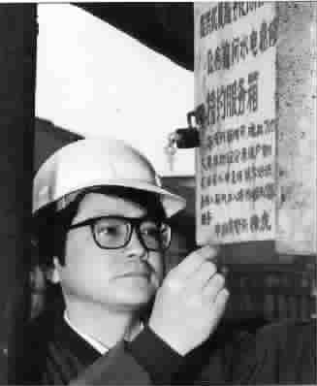
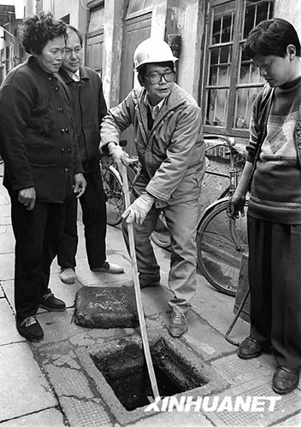
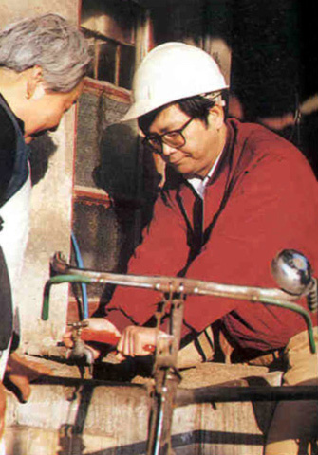
从那以后，他每天总是定时开箱，然后骑着自行车，带着工具箱，按纸条上提供的地址，挨家挨户上门修理。

Slide 18
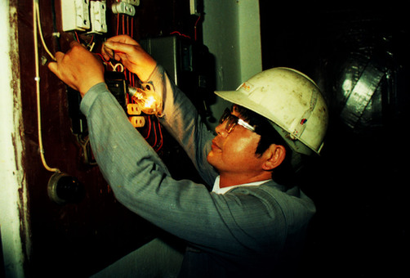
一天晚上，徐虎从箱子里取出五张纸条。当他做完第四家的活赶到第五家时，已经是夜晚10点多钟了。主人见徐虎戴着深度近视眼镜，天又太晚了，就劝他明天再干。可徐虎看到抽水马桶里的污水正“咕嘟咕嘟”地往外冒，心里很着急，便说：“这是总管道堵塞了，不能再耽搁。”说着就爬上楼顶干了起来，直到凌晨两点多钟才将管道疏通 。

Slide 19
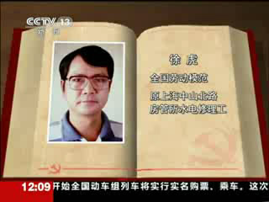
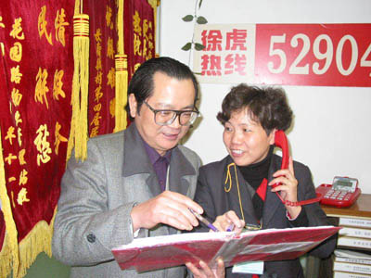
许多年来，徐虎利用休息的时间走遍了千家万户，给大家带来了方便。人们都说他的一颗心像“闪光的金子”。

Slide 20
按课文内容填空
1、徐虎是__________________。
2、许多年来，徐虎利用 ________ 走遍了 _________ ，给大家______ 。 人们
都说他的 _____ 像__________。
3、我想对徐虎“ ___________。”
上海市一个普通的水电修理工
休息时间
千家万户
带来了方便
一颗心
“闪光的金子”
叔叔，你真是好样的，
我要向你学习

Slide 21
徐虎被上海市民称为“闪光的金子”。
我们班有没有象徐虎那样助人为乐的同学呢？请你用一段话说说他（她）。

